Slide 1
Симулятор дорожных
ситуаций
Селянин Александр, Шаркунов Никита, Солодий Антон. РИ-190012

Slide 2
Надоело сидеть с учебниками по ночам?
Хочешь выучить все эти правила побыстрее?
У тебя есть комп?
Тогда тебе к нам!

Slide 3
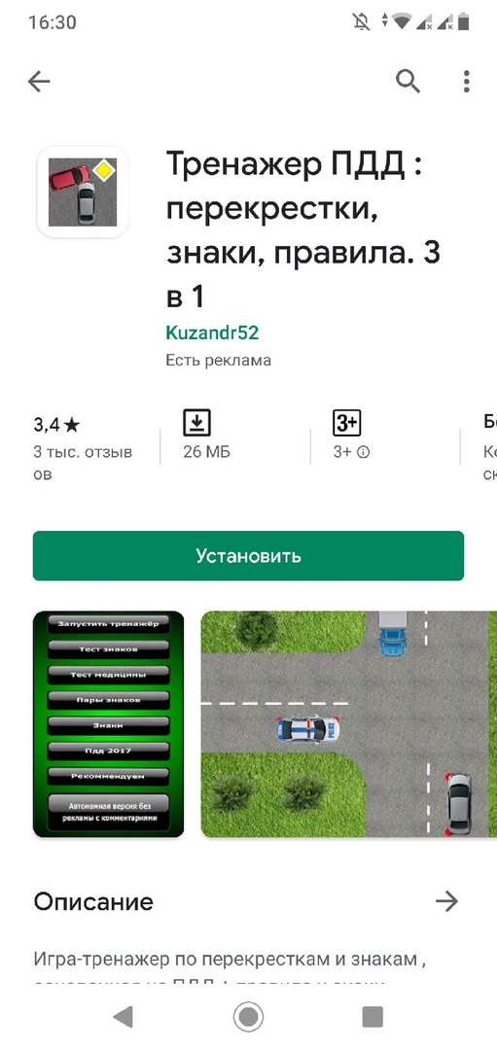
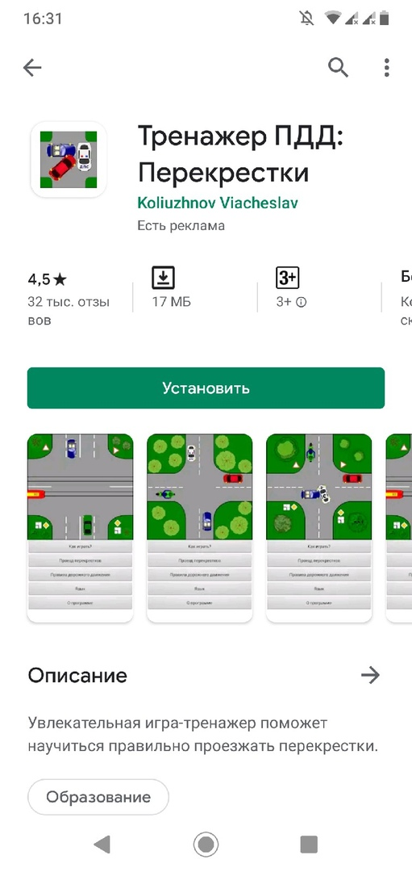
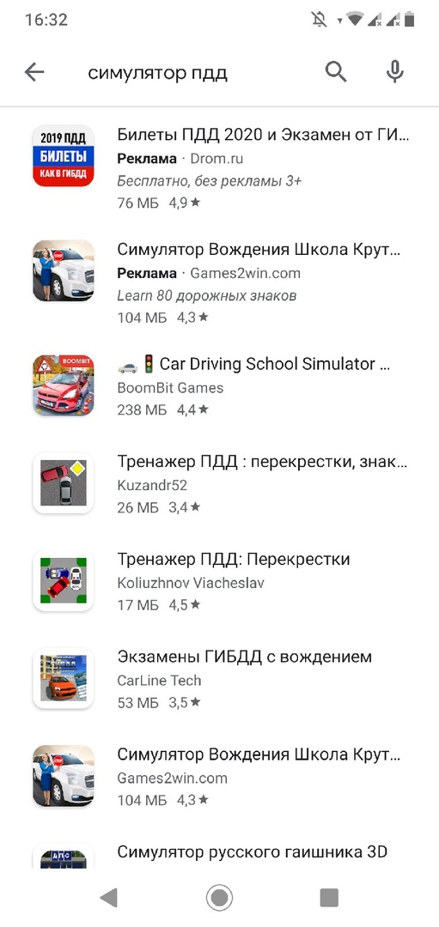

Slide 4
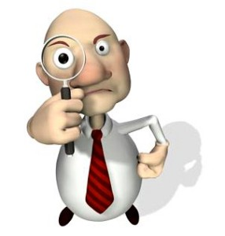
Пользователь
Наша команда
Автошкола
Конкурент

Slide 5
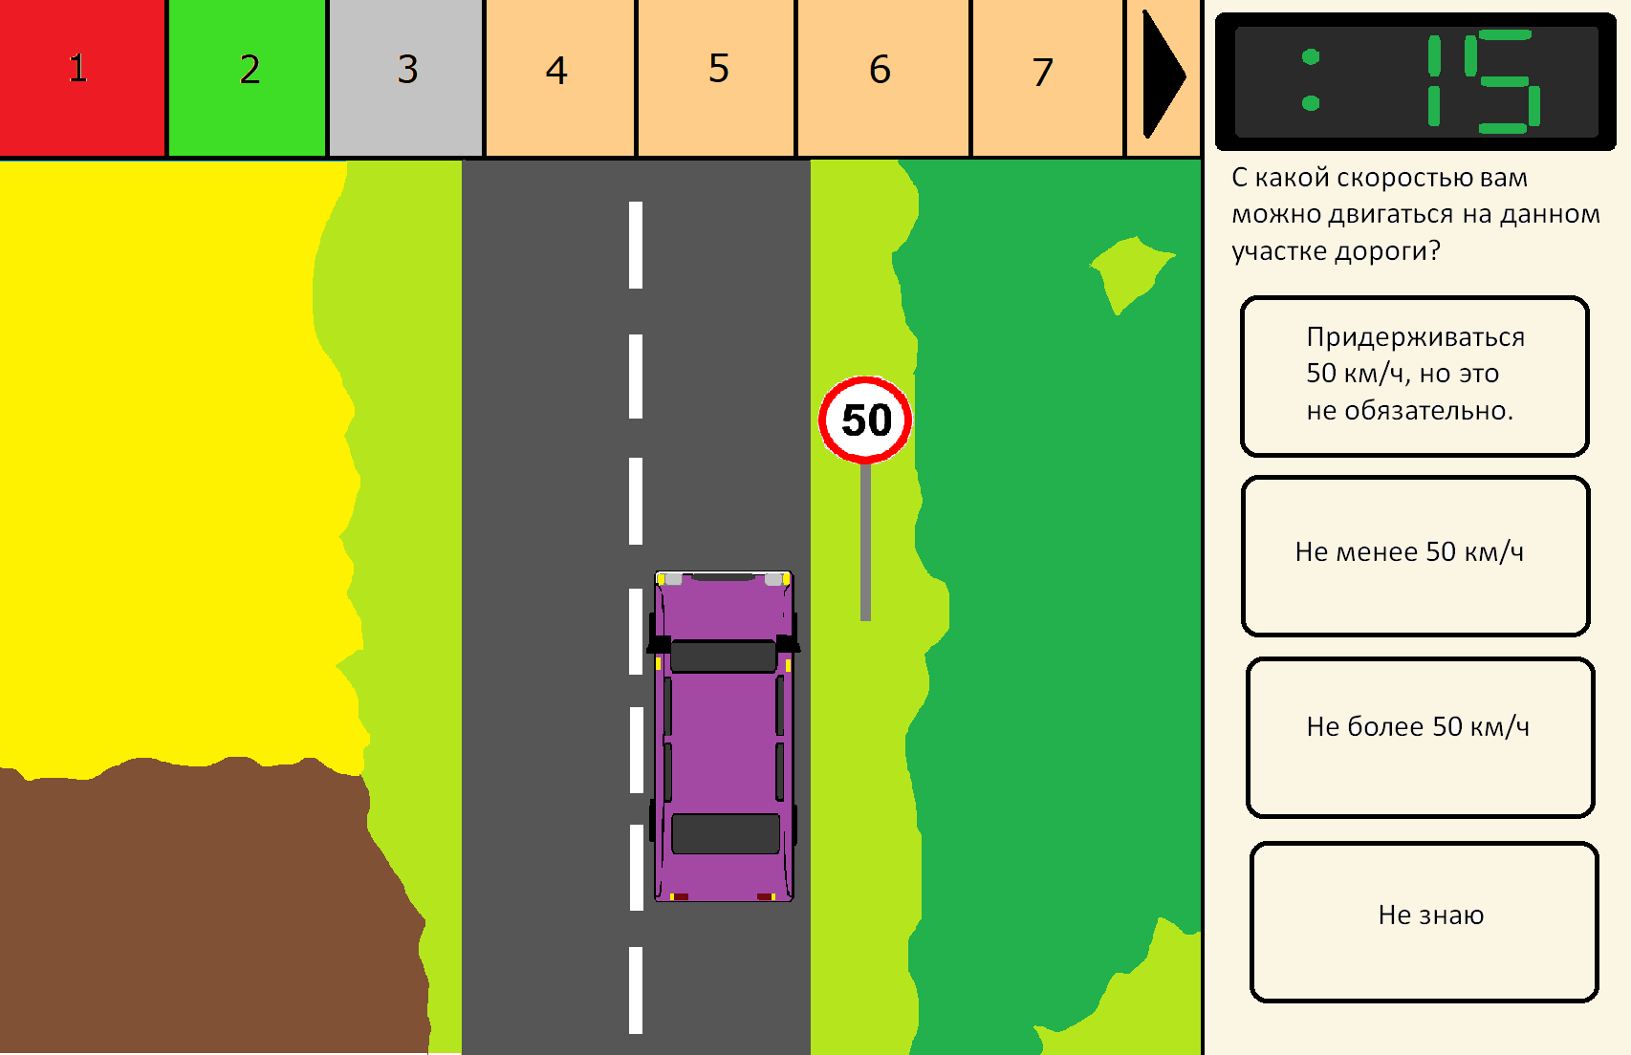
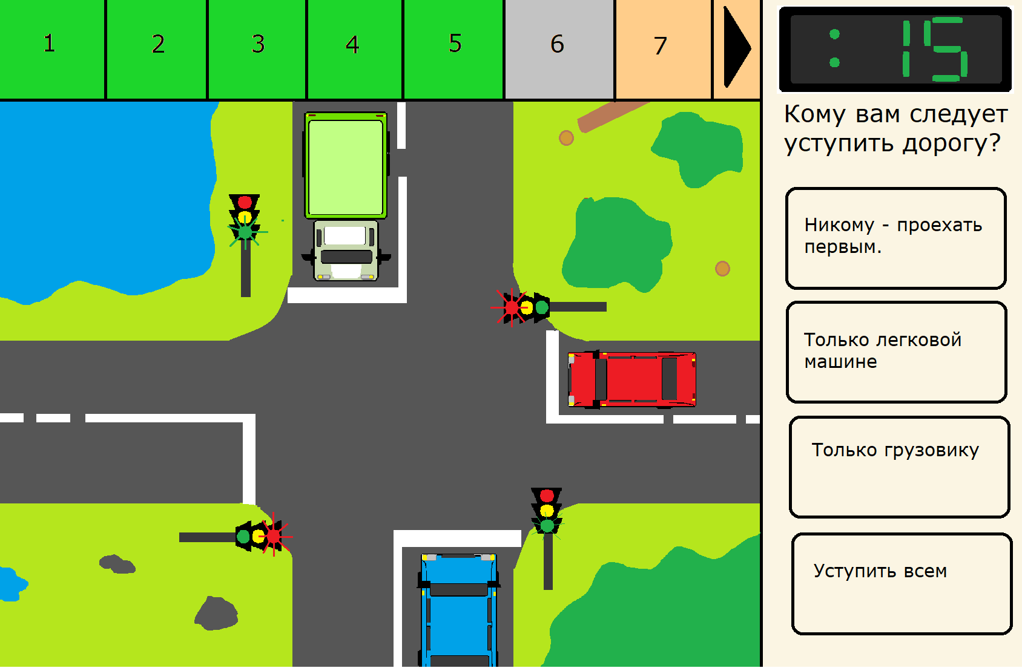

Slide 6
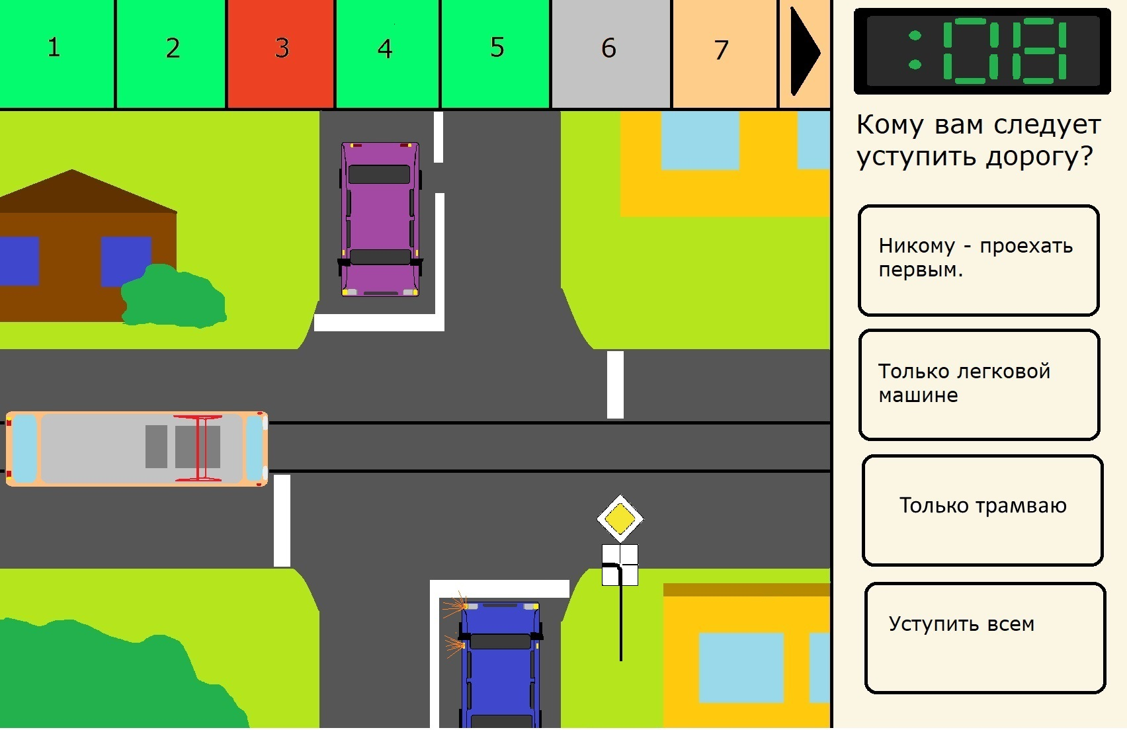

Slide 7
Главное меню

Slide 8
Используемые инструменты в разработке продукта:
Figma
Paint

Slide 9
Спасибо за внимание!
Учите правила ПДД
Получайте права
Наслаждайтесь поездками!

